Slide 1

Aula 005
GÊNEROS TEXTUAIS
Reportagem
2° Série

Slide 2
Gênero textual
Reportagem
Um trabalho de investigação

Slide 3
PERGUNTA DESAFIO
(PUC-PR) O texto a seguir é referência para a próxima questão.
Você tem medo de avião?
Muita gente tem, ao menos um pouquinho. Mas não deveria: as estatísticas mostram que, ao embarcar num avião, a sua chance de morrer é de apenas uma em dez milhões. E de hospital, você tem medo? A maioria das pessoas não tem, pois acha que nada de errado acontecerá. Só que acontece: segundo a Organização Mundial da Saúde, um em cada 300 pacientes morre por consequência de erros médicos. Ou seja, pegar um avião é 33 mil vezes mais seguro do que ser internado. Um estudo da Universidade John Hopkins constatou que o erro médico mata 251 mil pessoas por ano nos EUA (onde ele é a terceira maior causa de morte, só perdendo para o infarto e o câncer). É como se, todo santo dia, caíssem dois Boeings 747, sem deixar nenhum sobrevivente. No Brasil, o cenário pode ser ainda pior. Uma pesquisa realizada pela Universidade Federal de Minas Gerais (UFMG) e pelo Instituto de Estudos de Saúde Suplementar (Iess) estimou que, em 2015, 434 mil brasileiros tenham morrido devido a erros no atendimento médico – que são a maior causa de óbito no País.
Superinteressante, ed. 391, jul/18, p. 24.

Slide 4

No excerto de reportagem, há comparações entre as possibilidades de alguém ser vítima de acidente aéreo ou de erro médico.
Quanto às estratégias empregadas na mensagem, identifica-se como característica comum às realidades brasileira e norte-americana
A mesma colocação do erro médico como maior causa de mortes anuais.
O benefício da dúvida em relação aos números que ainda são incipientes no Brasil.
A disparidade entre o número de casos no Brasil em comparação aos norte-americanos.
O número alarmante de mortes de pacientes por erro médico no período de um ano.
A sensação de fragilidade do ser humano diante da aviação e dos atendimentos em saúde.

Slide 5
DIFERENÇAS ENTRE REPORTAGEM E A NOTÍCIA
A Reportagem é um tipo de texto que tem o intuito de informar ao mesmo tempo que prevê criar uma opinião nos leitores, portanto, ela possui uma função social muito importante como formadora de opinião.
A Reportagem pode ser um texto expositivo, informativo, descritivo, narrativo ou opinativo.
Desse modo, ela pode tanto se aproximar da notícia quanto dos artigos opinativos, porém não deve ser confundida com eles.
Expositivo e Informativo porque ele expõe sobre um determinado assunto, com o intuito principal de informar o leitor.

Slide 6
Podem também ser textos descritivos e narrativos, uma vez que descrevem ações e incluem tempo, espaço e personagens.
E por fim, é um texto opinativo, ou seja, o repórter apresenta juízos de valor sobre o que está sendo discorrido.
Geralmente são textos mais longos, opinativos e assinados pelos repórteres, enquanto as notícias são textos relativamente curtos e impessoais que possuem o intuito de somente informar o leitor de um fato atual ocorrido.

Slide 7
Em resumo, podemos dizer que a notícia faz parte do jornalismo informativo, enquanto as reportagens fazem parte do chamado jornalismo opinativo.
Por esse motivo, a reportagem é um texto que precisa de mais tempo para ser elaborado pelo repórter, donde se desenvolve um debate sobre um tema, de modo mais abrangente que a notícia.

Slide 8

ESTRUTURA DA REPORTAGEM

Slide 9

REPORTAGEM
TÍTULO
Destacado do corpo do texto, é a síntese sugestiva da reportagem.
Sua função é chamar a atenção do leitor
a estrutura da reportagem não segue um padrão, um modelo fixo, principalmente no corpo do texto. Isso ocorre porque cada repórter costuma ter estilo próprio e o adapta aos formatos de cada meio de comunicação.
Muitas reportagens apresentam fotografias, gráficos, tabelas e mapas, entre outros recursos a fim de explorar dados estatísticos e fornecer outras referencias. Esses recursos visuais recebem o nome de icnografia e facilitam a compreensão de determinadas mensagens pelos leitores.
SUBTÍTULO
Situado logo abaixo do titulo, procura apresentar de maneia resumida informações básicas sobre o texto.
CONCLUSÃO
A conclusão tem por objetivo retomar e confirmar as informações apresentadas anteriormente. Além disso, procura fechar o texto com algumas reflexões.
LEAD
O primeiro paragrafo faz uma apresentação do tema de traz uma contextualização do assunto que será desenvolvido ao longo do texto.
DESENVOLVIMENTO
Essa parte do texto desenvolve o tema e seus aspectos mais relevantes, garantindo a profundidade necessária para a plena compreensão das informações.

Slide 10
ESTRUTURA
Manchete: compõe-se de frases curtas e objetivas; apresenta-se em letras de maior destaque, visando despertar o interesse do leitor para o que se quer comunicar.
Título auxiliar: complementa o título principal, isto é, a manchete, com o objetivo de aumentar o interesse do leitor pelo conteúdo da notícia ou reportagem.
Lide: constitui o primeiro parágrafo, que apresenta, de forma resumida, aspectos relevantes da informação sobre a qual a reportagem ou notícia versa, respondendo a questões como: O quê? Quem? Quando? Como? Onde? Por quê?
Corpo da reportagem: consiste no texto desenvolvido, com a
apresentação mais pormenorizada dos pontos relevantes ao assunto tratado.

Slide 11
Entretítulos – itens abordados em uma reportagem. Por meio deles, informa-se ao leitor qual é o encaminhamento dado pelo produtor do texto, como ele divide o assunto tratado.
Janela – espaço com os trechos mais interessantes da reportagem, a fala de alguém, um dado estatístico, etc.
Boxe explicativo – quadro com informação suplementar, como dados numéricos de pesquisa, mapas de localização, contextualização histórica, definições de conceitos etc.

Slide 12
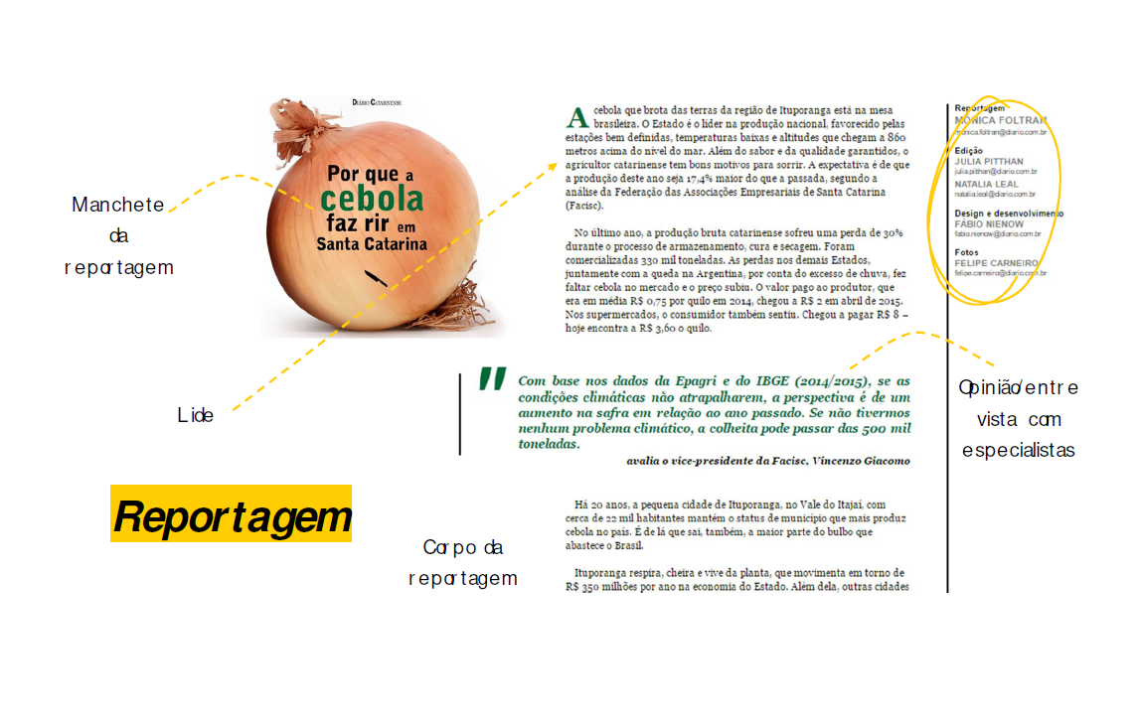

Slide 13
CARACTERÍSTICAS DA REPORTAGEM
Textos em primeira e terceira pessoa;
presença de títulos;
temas sociais, políticos, econômicos;
linguagem simples, clara e dinâmica;
discurso direto e indireto;
objetividade e subjetividade;
linguagem formal;
textos assinados pelo autor.
10

Slide 14
LINGUAGEM CLARA, FORMAL ( EM GERAL), OBJETIVA E DIRETA.
“O projeto determina que as medidas protetivas serão registradas em um banco de dados do Conselho Nacional de Justiça, que pode ser acessado pelo Ministério Público, pela Defensoria Pública e órgãos de segurança pública e assistência social, para garantir a fiscalização e efetividade da proteção. Há, por outro lado, quem veja a mudança com bons olhos.”

Slide 15
INTERLOCUTORES
Os interlocutores de reportagens dependem muito do tópico por elas abordado e do veículo de circulação.
Uma reportagem apresentada no Globo Rural, por exemplo, tem como interlocutor agricultores ou pessoas ligadas ao campo.

Slide 16
ICONOGRAFIA
Revistas, jornais e Internet exploram imagens, gráficos, tabelas, fotos, etc. para complementar a reportagem apresentada. A televisão, por sua vez, mostra as imagens para dar mais credibilidade ao assunto apresentado

Slide 17
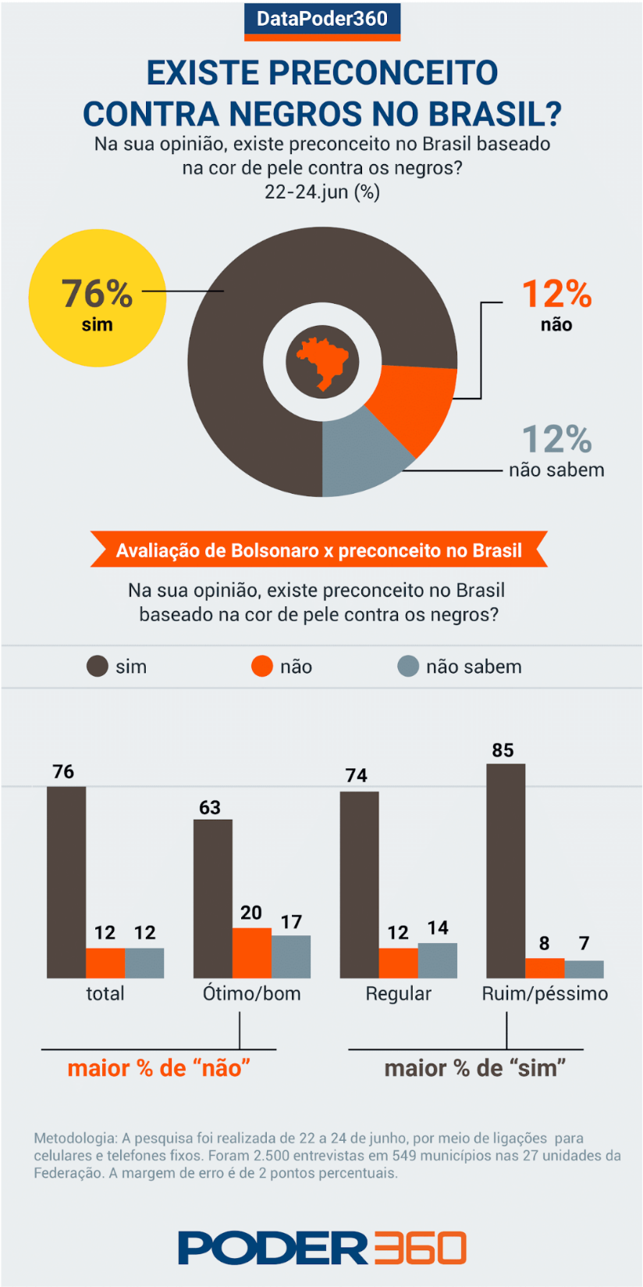
As reportagens podem
ser complementadas por
recursos que combinam
linguagem verbal e não
verbal, cujo objetivo é
agregar informações
e elucidar a matéria.

Slide 18
LINGUAGEM
A linguagem, em geral, deve ser adequada à registro padrão formal da língua. O grau de formalidade dependerá do suporte em que será apresentada.
Uma reportagem para o programa “Encontro com Fátima Bernardes”, por exemplo, pode ser mais informal que um texto escrito para circular na “Revista Veja”.

Slide 19
ETAPAS DA REPORTAGEM
PAUTA
APURAÇÃO
assunto com base no qual a reportagem será desenvolvida.
investigação dos fatos ou assuntos, colhimento de dados, etc.

Slide 20
ETAPAS DA REPORTAGEM
REDAÇÃO
EDIÇÃO
produção propriamente dita do texto como base nos fatos apurados, a qual tende a apresentar a visão que o redator tem do tema abordado.
fase em que o texto é revisado para atingir a forma ideal de apresentação ao público, segundo o padrão do veículo de comunicação.

Slide 21
REPORTAGEM X NOTÍCIA
Tanto a reportagem quanto a noticia são gêneros textuais de caráter informativo. No entanto, nesta, a subjetividade do autor pode aparecer de forma mais explicita, por meio de expressões em primeira pessoa, opiniões e ate de historias pessoais relacionadas a busca por fontes e informações

Slide 22
Dicas de uma boa reportagem
Escolha um tema relevante
Faça uma pesquisa sobre o assusnto
Defina o público-alvo
Prepare-se para as entrevistas
Transcreva o conteúdo coletado nas entrevistas
Escolha como será o formato da reportagem
Monte o texto da reportagem jornalística
Faça a revisão e finalize a reportagem

Slide 23
Brasil tem ao menos 25 mil testes de Coronavírus à espera do resultado; número é mais que o triplo de casos confirmados
Por Eduardo Pierre*, G1 Rio
02/04/2020
O Brasil tem ao menos 25,2 mil testes do novo coronavírus (Sars-CoV-2) ainda à espera do resultado. Esse número equivale a 3,7 vezes o total de casos confirmados (6,9 mil) no balanço das Secretarias de Saúde, atualizado às 7h40 desta quinta-feira (2). Para especialistas ouvidos pelo G1, tal discrepância indica que pode haver muito mais gente com a doença Covid-19 no país.

Slide 24
Essa subnotificação de registros tem duas causas:
a falta de testagem maciça no Brasil;
e a demora para finalizar as análises já iniciadas mas não concluídas.
Pesquisadores explicam que esse cenário – quantidade de kits insuficiente e gargalo na hora de examinar as amostras coletadas – dificulta a realização de cálculos que mostrem o real avanço do surto por aqui. E fazem um alerta: como o Ministério da Saúde recomenda que sejam testados apenas pacientes graves, existe a chance de ser considerável o percentual de "positivos" nesse universo de pessoas já submetidas ao exame.
O G1 procurou as Secretarias de Saúde de todos os Estados e do Distrito Federal para saber quantos testes estão na fila. Apenas 13 responderam até a última atualização desta reportagem: Acre, Alagoas, Amapá, Ceará, Espírito Santo, Minas Gerais, Paraíba, Pernambuco, Paraná, Rio Grande do Norte, Rondônia, Santa Catarina e São Paulo (veja os números na tabela abaixo).
O RJ, segundo estado com mais casos e mais mortes, não havia informado os números até a última atualização desta reportagem.

Slide 25
A Agência Nacional de Vigilância Sanitária (Anvisa) aprovou mais de dez tipos diferentes de testes para detectar o coronavírus. Eles podem levar de 15 minutos (com uma picada no dedo para tirar o sangue) ou até sete dias (com uma coleta de material do nariz e da faringe por meio de cotonete). Clique aqui para ler mais sobre os testes.
Modelos que projetam o volume de casos para os próximos dias sugerem que o ritmo da pandemia está mais lento -- apesar do recorde de confirmações em um só dia (1.138) nesta terça-feira (31) e do acréscimo considerável (outros 1.119 casos) nesta quarta-feira (1º), segundo o Ministério da Saúde.
Ao G1, pesquisadores de três grupos de monitoramento da pandemia no país — cada um com uma metodologia distinta — admitiram que a possível tendência de queda de contágio pode não retratar a realidade, tamanha a subnotificação.
"O número de casos notificados é muito afetado pela capacidade de processamento dos testes diagnósticos", afirmou Roberto Kraenkel, do Instituto de Física Teórica da Universidade Estadual de São Paulo (Unesp). “Como há represamento, poucos testes ficam prontos, e o número de casos fica artificialmente pequeno."
O físico é integrante do Observatório Covid-19 BR, que reúne pesquisadores de outras seis instituições – Universidade de São Paulo (USP), Universidade Estadual de Campinas (Unicamp), Universidade de Brasília (UnB), Universidade Federal do ABC (UFABC), Universidade de Berkley (nos Estados Unidos) e Universidade de Oldenburg (na Alemanha).
Disponível em: https://g1.globo.com. Acesso em: 3 abr. 2020.

Slide 26
O texto lido é uma reportagem. Nesse gênero jornalístico,
  vê-se uma comunicação utilizada entre pessoas as quais mantêm algum tipo de relação íntima, cuja linguagem é predominantemente coloquial.
  o principal objetivo é transmitir a opinião de pessoas de destaque sobre algum assunto de interesse.
  informam-se fatos de interesse público, com linguagem objetiva e clara.
  a linguagem é sua principal característica, pois há uma preocupação com a seleção e a combinação vocabular, predominando a subjetividade.
  constata-se a predominância da forma descritiva e desumanização do relato.

Slide 27
A passagem do texto que apresenta o tema central é:
  “O físico é integrante do Observatório Covid-19 BR, que reúne pesquisadores de outras seis instituições – Universidade de São Paulo (USP), Universidade Estadual de Campinas (Unicamp) [...].”.
  “O Brasil tem ao menos 25,2 mil testes do novo coronavírus (Sars-CoV-2) ainda à espera do resultado. Esse número equivale a 3,7 vezes o total de casos confirmados (6,9 mil) no balanço das Secretarias de Saúde, atualizado às 7h40 desta quinta-feira (2).”.
  “Pesquisadores explicam que esse cenário – quantidade de kits insuficiente e gargalo na hora de examinar as amostras coletadas – dificulta a realização de cálculos que mostrem o real avanço do surto por aqui.”.
  “Ao G1, pesquisadores de três grupos de monitoramento da pandemia no país
— cada um com uma metodologia distinta — admitiram que a possível tendência de queda de contágio pode não retratar a realidade, tamanha a subnotificação.“[...]”

Slide 28
Nesta passagem da reportagem “Pesquisadores explicam que esse cenário – quantidade de kits insuficientes e gargalo na hora de examinar as amostras coletadas – dificulta a realização de cálculos que mostrem o real avanço do surto por aqui. ”, a palavra em destaque pode ser substituída, sem prejuízo de sentido, por:
  pandemia.
  epidemia.
  acesso.
  munição.

Slide 29
4 EM CADA 10 JOVENS NEGROS NÃO TERMINARAM O ENSINO MÉDIO
Dados do IBGE mostram que abandono escolar atinge mais população negra
Brasília, 1º.set.2019 às 17h19 – Paulo Saldanha
Concluir a educação básica ainda é realidade distante para muitos jovens brasileiros, mas o problema atinge com maior intensidade a população negra.
Um terço dos brasileiros entre 19 e 24 anos não havia conseguido concluir o ensino médio em 2018. Apesar da média geral já ser alta (e cujo percentual é similar entre jovens brancos), o panorama entre os negros é ainda pior: quase metade (44,2%) dos negros homens dessa faixa etária não concluiu a etapa.
[...]
O cenário relacionado ao ensino médio é só uma ponta do desafio, que começa mais
cedo. Ser negro no Brasil aumenta a chance de exclusão escolar ao longo da educação básica, como mostram dados da mais recente PNAD (Pesquisa Nacional por Amostra de Domicílios), relacionado a 2018.

Slide 30
O fragmento de texto que você leu foi publicado na Folha de São Paulo on line. A tese desse texto pode ser identificada no trecho:
Concluir a educação básica ainda é realidade distante para muitos jovens brasileiros.
[...] quase metade dos negros homens dessa faixa etária não concluiu o ensino médio.
O cenário relacionado ao ensino médio é só uma ponta do desafio, que começa mais cedo.
Ser negro no Brasil aumenta a chance de exclusão escolar ao longo da educação básica [...]

Slide 31
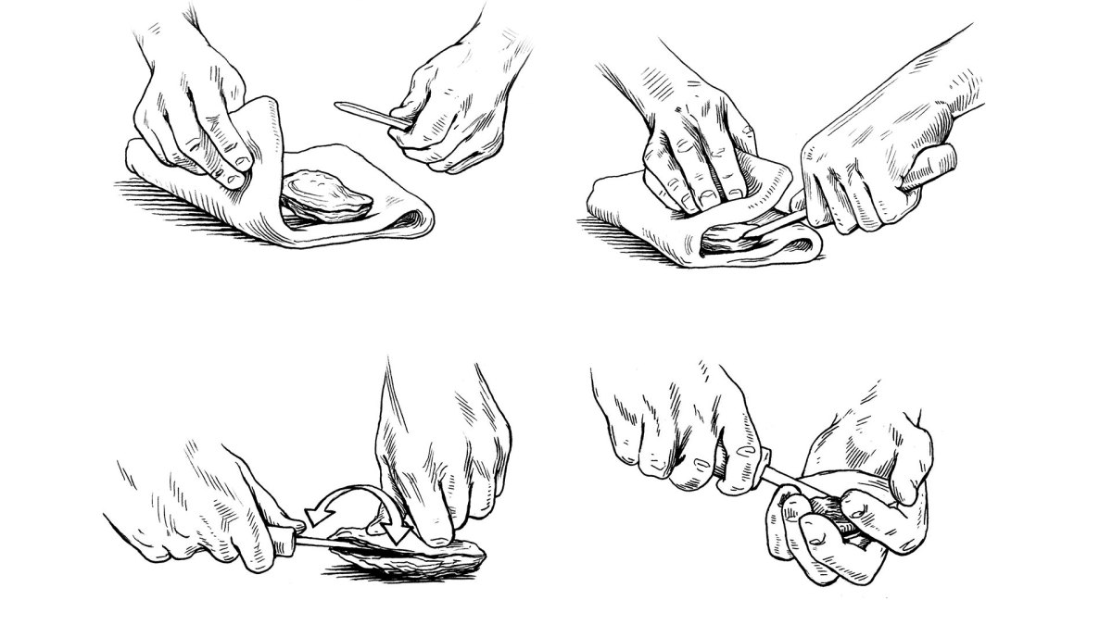
MÃO NA MASSA AGORA!

Slide 32
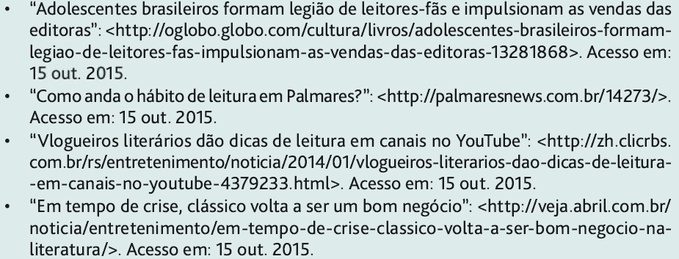
Para fazer uma reportagem mais legal
Vocês podem ler as seguintes reportagens:

Slide 33
Planejando a reportagem
1. Iniciem a atividade definindo o enfoque sob o qual o assunto será abordado. Algumas sugestões são: fatores que favorecem ou prejudicam o hábito de leitura; mudanças nos hábitos de leitura nas várias idades; gêneros ficcionais preferidos pelos adolescentes; preferência pelo livro impresso ou pela leitura na tela do computador ou do tablet; transformação de livros em filmes como estímulo ou desestímulo à leitura; etc.
2. Entrevistem alunos, professores, bibliotecários e pais para chegar a conclusões sobre o hábito de leitura na escola. Dessas entrevistas, serão extraídos os trechos que comprovarão as afirmações feitas na reportagem. É interessante que vocês selecionem opiniões controversas para que a reportagem mostre vários pontos de vista.
3. Em seguida, realizem o trabalho de pesquisa em materiais divulgados pela imprensa. Vocês poderão encontrar dados estatísticos, comentários de especialistas e outras informações que permitam relacionar os dados apurados no universo da escola a um contexto mais geral. Por exemplo, uma pesquisa sobre os gêneros ficcionais preferidos pode incluir uma lista de livros mais vendidos, permitindo uma comparação entre os resultados da escola e a tendência do país.
4. Tirem fotos para ilustrar aspectos essenciais da reportagem.
5. Definam um gancho. O lançamento de um livro, a divulgação de uma pesquisa, uma declaração
de alguma personalidade, a entrega de um prêmio a um escritor, entre outros acontecimentos, pode ser o fato motivador da reportagem.
6. Se quiserem enriquecer seu texto, produzam material complementar. Vocês podem, por exemplo, criar uma enquete e apresentar os dados em forma de gráficos ou tabelas. Veja, na página a seguir, um exemplo de enquete, publicada em uma revista para jovens.

Slide 34
OBRIGADO!

Slide 35
Referências Bibliográficas
CEREJA, William Roberto; MAGALHÃES, Thereza Anália Cochar. Linguagens. São Paulo: Saraiva, 2010, ed. 7, vol. 1, 2 e 3
CEGALLA, Domingos Pascoal. Novíssima gramática da língua portuguesa. São Paulo: Companhia Editora Nacional, 2007.
BECHARA, Evanildo. Moderna Gramática Portuguesa. Rio de Janeiro: Editora Nova Fronteira, 2009.

